Slide 1
Chapter6-模塊講解與綜合練習
基於Pygame的Python 遊戲開發

Slide 2
回顧上堂內容
使用music模塊進行背景音樂的播放、暫停、恢復、續播等操作
綜合小練習的講解
彈彈球 -> 反彈的實現、分數計算、觸發遊戲開始的方法
背景移動 -> 背景連續的核心思路->兩個或以上的畫布在同時畫
坦克射擊 -> 子彈的觸發和刪除、控制子彈的數量
障礙物跳躍 -> 簡單矩形碰撞檢測

Slide 3
本篇包括
面向對象講解(補充PPT)
模塊講解:
Sprite模塊

Slide 4
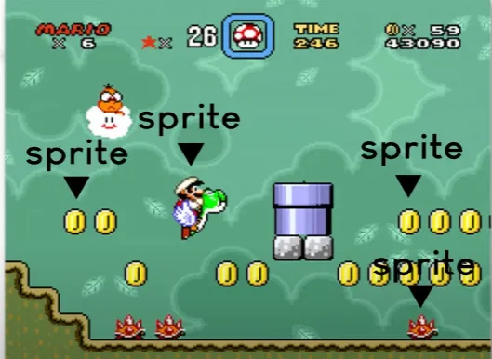
前提
前提: 在前幾章中，繪畫小鳥或坦克在畫面時，角色的圖案和位置是各自定義的，然後利用第三方工具如函數surafce.blit()把一個圖像放到對應的位置上，而不是一個角色它本身就具備圖案和位置兩個特性。
sprilte模塊就是為了解決了這個問題而設計

Slide 5
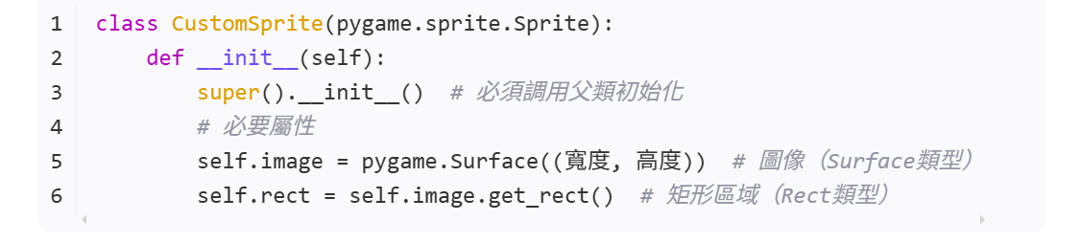
sprite 模塊
Sprite(精靈)模塊是遊戲開發的核心模塊，用於管理遊戲對象
使用時需要先定義一個子類繼承sprite.Sprite父類，具體格式如下:

Slide 6
sprite 模塊
子類必須要定義self.image和self.rect兩個屬性(用於定形、定位、定圖)
而且對需要移動/圖像變更的對象，還需要重寫update(self)函數，用於實現每次的更新邏輯
例子請看sprite-遊戲角色基類.py中的class 定義

Slide 7
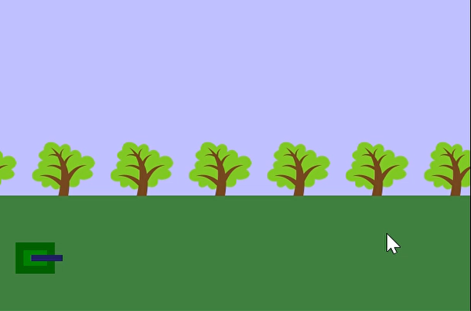
課堂練習1
把「坦克上下移」的動畫完全改寫成面向對象的方法實現
1. 實現Tank子類
2. 實現滾動背景子類
3. 創建Game類
詳見practices/sprite-精靈/1_坦克上下移動_非模組方式.py

Slide 8
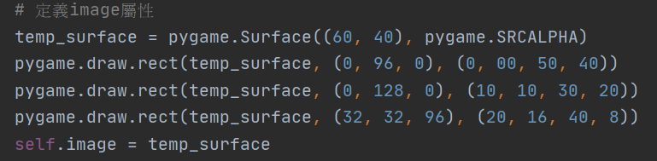
課堂練習1
詳見practices/sprite-精靈/1_坦克上下移動_非模組方式.py
實現Tank子類
定義self.image名稱的surface對象 (定義顯示的圖案/畫面)
定義其圖像對應的rect對象 (定義其對象的坐標和大小)

Slide 9
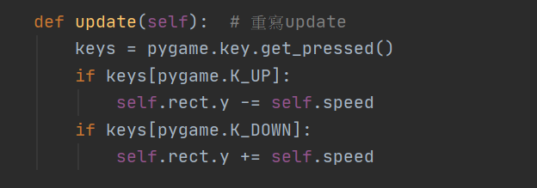
課堂練習1
詳見practices/sprite-精靈/1_坦克上下移動_非模組方式.py
實現Tank子類
Tank需要實現上下移動，因此需要重寫update()函收，實現移動的邏輯
Tank對象的坐標由self.rect控制，通過ket.get_pressed()可以對rect.y進行加減，從而實現上下移動

Slide 10
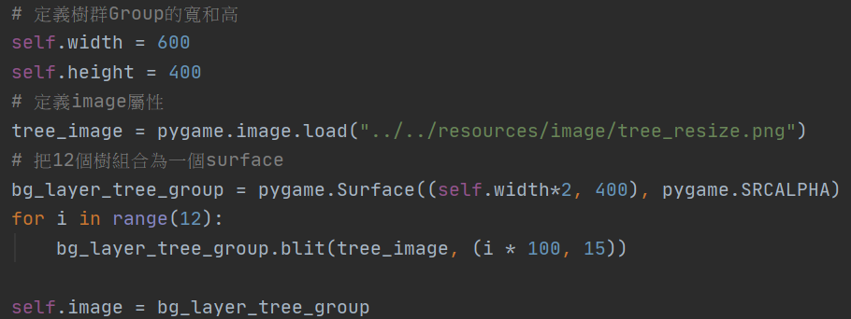
課堂練習1
詳見practices/sprite-精靈/1_坦克上下移動_非模組方式.py
實現ScrollingTree子類
定義self.image名稱的surface對象 (定義顯示的圖案/畫面)

Slide 11
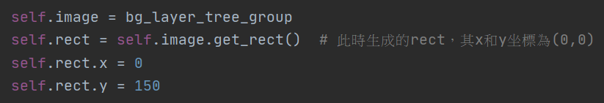
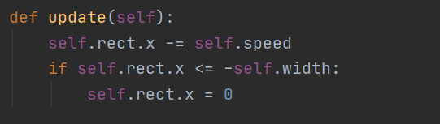
課堂練習1
詳見practices/sprite-精靈/1_坦克上下移動_非模組方式.py
實現ScrollingTree子類
定義其圖像對應的rect對象 (定義其對象的坐標和大小)
同樣，畫面會移動，需要重寫update()函數

Slide 12
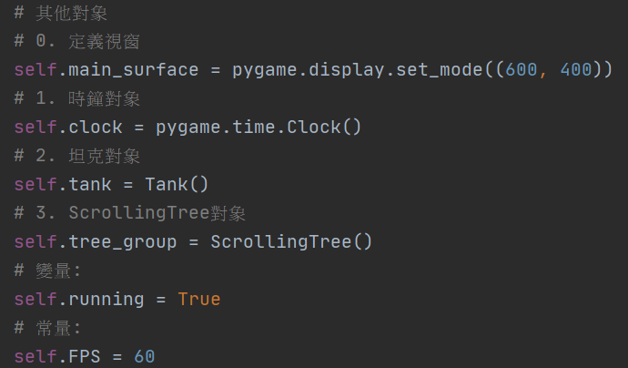
課堂練習1
詳見practices/sprite-精靈/1_坦克上下移動_非模組方式.py
實現Game類 (不用繼承，不是子類)
主要用於統一管理遊戲的變量、常量、對象(pygame對象和sprite子類對象)
其屬性一般都會包含
Pygame模塊生成的對象
set_mode()生成的主surface對象
時鐘clock FPS對象
子類對象:
Tank對象
ScrollingTree對象
常量(如FPS)

Slide 13
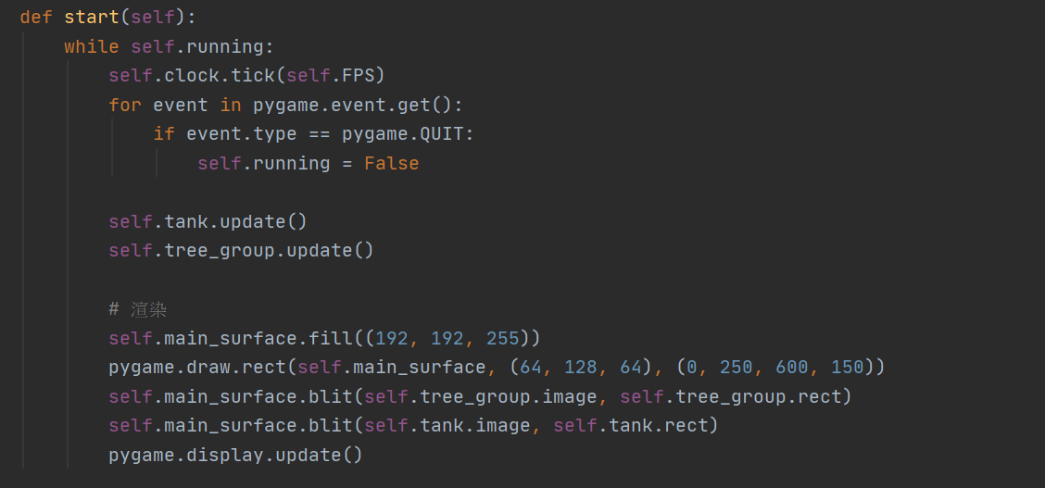
課堂練習1
詳見practices/sprite-精靈/1_坦克上下移動_非模組方式.py
實現Game類 (不用繼承，不是子類)
Game當然要實現主邏輯
FPS控制
事件處理
對象位置更新
渲染

Slide 14
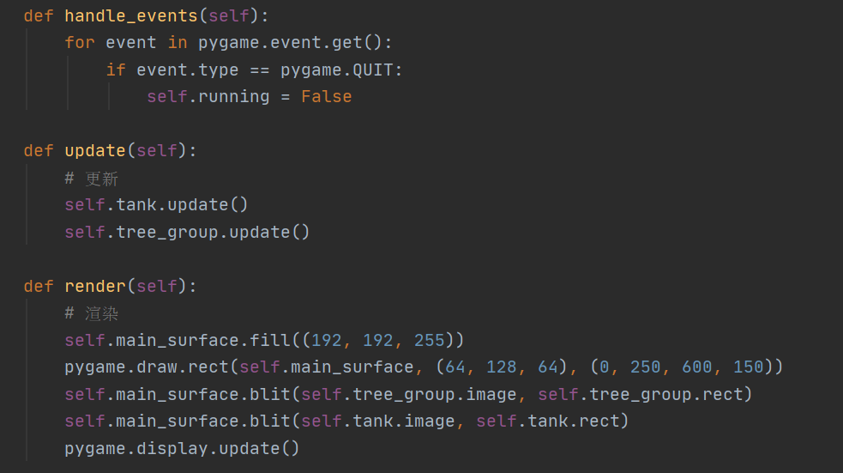
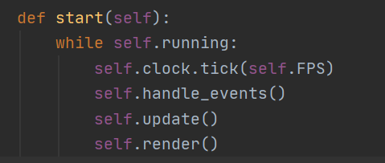
課堂練習1
詳見practices/sprite-精靈/2_坦克上下移動_模組方式.py
實現Game類 (不用繼承，不是子類)
模組化，把event處理、更新、渲染分為三個類內方法

Slide 15
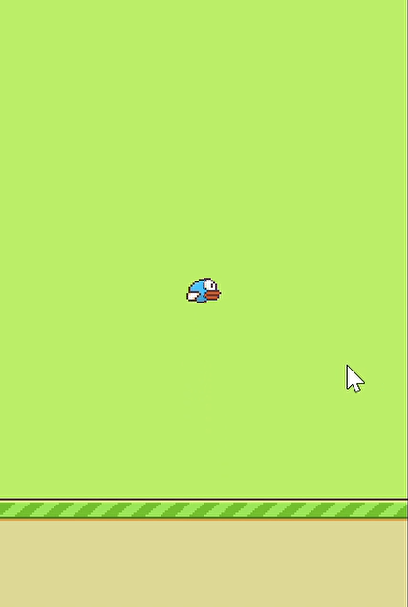
課後作業6-1
參考課堂的例子，用面向對象的方法寫出以下動畫
這功課有框架，只需要按提示補全即可
詳見homework/lesson5_exercise/exercise_6_1_del_ans.py

Slide 16
THANK YOU
2026.05.05

